Slide 1
Специальные информационные системы Россельхознадзора

Slide 2
Основные IТ-проекты Россельхознадзора
Официальный сайт Россельхознадзора
Автоматизированная система «Аргус»
Автоматизированная система «Меркурий»
Автоматизированная система «Веста»
Автоматизированная система «Сирано»
Автоматизированная система «Гермес»
Автоматизированная система «Цербер»
Автоматизированная система «ИРЕНА»
Почтовая система Россельхознадзора
Кадровая система Россельхознадзора

Slide 3
ФГИС Меркурий
ФГИС «Меркурий» - одна из основных специализированных информационных систем, из которых состоит «Государственная информационная система в сфере ветеринарии» Ветис, над созданием которой с 2005 года работает Россельхознадзор.
ФГИС «Меркурий» предназначена для электронной сертификации поднадзорных госветнадзору грузов, отслеживания их транзакций и путей их перемещения по территории Российской Федерации и Таможенного союза.
В результате интеграции ФГИС «Меркурий» с действующими системами ФГИС «Аргус» и ФГИС «Веста» и с разрабатываемыми Россельхознадзором системами «Цербер» и «Хорриот» создается единая информационная среда в области ветеринарии и обеспечения пищевой безопасности.
Эта информационная среда сможет обеспечить: полную прослеживаемость поднадзорной продукции; качественно повысить защищенность потребителя; обеспечить основы честной конкуренции в производстве и обороте поднадзорных грузов; защитить производителя от коррупционных проявлений; сделать полностью прозрачными и подконтрольными действия надзорных органов; сэкономить огромные средства за счет удешевления надзорных и контрольных процедур.

Slide 4
Динамика оформления ВСД

Slide 5
Активно используют Меркурий
г. Москва 30043
Красноярский край 26102
Курская область 20616
Кировская область 19432
Белгородская область 19264
Калужская область 19162
Ростовская область 16528
Смоленская область 16078
Липецкая область 15391
Республика Саха (Якутия) 15316
Свердловская область 13514
Ставропольский край 10737
Волгоградская область 10661
Хабаровский край 10084
Челябинская область 441958
Краснодарский край 197907
Владимирская область 96931
Архангельская область 91638
Курганская область 75444
Вологодская область 62567
Республика Коми 61921
Брянская область 60685
Новосибирская область 55955
Саратовская область 50090
Костромская область 40170
Воронежская область 39120
Республика Татарстан 34609
Кемеровская область 33340
Мурманская область 32022

Slide 6
Попробовали работать
Ярославская область 8862
Сахалинская область 8843
Тульская область 7297
Республика Мордовия 4941
Калининградская область 4100
Республика Дагестан 3365
Тверская область 3347
Оренбургская область 2976
Рязанская область 2807
Пермский край 2526
Омская область 2240
Удмуртская Республика 1823
Нижегородская область 1789
Республика Калмыкия 1721
г. Севастополь 1405
Республика Хакасия1390
Амурская область 1289
Алтайский край 1184
Ямало-Ненецкий АО1071
Ханты-Мансийский АО1050
Астраханская область 978
Тюменская область 939
Республика Башкортостан 895
Чеченская Республика 842
Ивановская область 805
Республика Марий Эл 789
Пензенская область 734
Камчатский край 678
Республика Алтай 677
Иркутская область 623
Карачаево-Черкесская Республика 517
Московская область 503
Забайкальский край 420
Чувашская Республика 389
Самарская область 368
Кабардино-Балкарская Республика 356
Новгородская область 346
Республика Бурятия 278
Псковская область 258
Приморский край 219
Республика Северная Осетия - Алания 217
Орловская область 213
Республика Карелия 201
Ленинградская область 176

Slide 7
Не работают и не работали
Томская область 92
Республика Адыгея 82
Тамбовская область 64
Ненецкий АО 63
Еврейская АО 56
Магаданская область 47
Республика Тыва 45
Ульяновская область 22
г. Санкт-Петербург 3
Чукотский автономный округ 1
Байконур 0
Республика Ингушетия 0
Республика Крым 0

Slide 8
ФГИС «ВЕСТА»

Slide 9
Автоматизированная система Веста
Система «Веста» предназначена для автоматизации процесса сбора, передачи и анализа информации по проведению лабораторного тестирования образцов поднадзорной продукции при исследованиях в области диагностики, пищевой безопасности, качества продовольствия и кормов, качества и безопасности лекарственных средств для животных и т.п.
С помощью системы «Веста» осуществляется централизованный контроль за выполнением государственных программ.
Осуществляется контроль за мониторингом безопасности пищевой продукции и эпизоотический мониторинг.
Цели создания
Создание информационно-аналитического комплекса, обслуживающего сеть ветеринарных лабораторий в Российской Федерации.
Создание единой централизованной базы данных результатов лабораторных исследований поднадзорной продукции с возможностью доступа в любой момент времени к актуальной информации для формирования отчетов, быстрого поиска и анализа информации.
Сокращение времени на оформление лабораторной отчетности.
Учет всех стадий проведения исследований.
Сокращение трудовых, материальных и финансовых затрат на оформление документации,минимизации человеческих ошибок, благодаря наличию готовых форм для ввода информации, а также проверки вводимых пользователем данных.

Slide 10
К ФГИС «Веста» подключены 276 лабораторий (+121 учреждение в 2015 году) различных форм собственности, из них:
  все федеральные государственные учреждения, подведомственные РСХН (22 ветеринарных лабораторий, 12 референтных центров, 3 научно-исследовательских института);
  225 (+121 в 2015 году) государственных ветеринарных лабораторий, подведомственных органам управления ветеринарией субъектов Российской Федерации;
5 научно-исследовательских институтов:
ФГАОУВПО Дальневосточный федеральный университет;
ГНУ ВНИИМП им. Горбатова Россельхозакадемии;
ГНУ Краснодарский научно-исследовательский ветеринарный институт;
ФГУП «ВНИРО»;
ФБУ Мурманский центр стандартизации и метрологии.
  2 ветеринарные лаборатории государственной ветеринарной службы Республики Беларусь.
ГУ Белорусский государственный ветеринарный институт;
ГВСУ Минская областная ветеринарная лаборатория.
10
Notes:
10

Slide 11
Итоги работы за 9 месяцев 2015 г.
Наиболее активно использовали ФГИС «Веста»:
ФГБУ «Белгородская МВЛ» – 474 842 исследования
ФГБУ «Ставропольская МВЛ» – 302 267 исследований (отсутствовали в числе лидеров в 2014 году);
ФГБУ «Брянская МВЛ» – 256 538 исследований (отсутствовали в числе лидеров в 2014 году);
ФГБУ «Ленинградская МВЛ» – 23 1876 исследования
До сих пор не полностью работают в ФГИС «Веста» (не вносят информацию по диагностике болезней животных):
ФГБУ «Башкирский РЦ», ФГБУ «ВНИИЗЖ»
Наименьшее количество внесенных в ФГИС «Веста» исследований:
ФГБУ «Башкирский РЦ» – 4 199 исследований
ФГБУ «ВНИИКР» - 6 620 исследований
11
Notes:
11

Slide 12
Итоги работы за 2015 г.
Наиболее активно участвуют в «народном творчестве», т.е. совершенствуют и развивают систему:
  ФГБУ «Брянская МВЛ»
  ФГБУ «Белгородская МВЛ»
  ФГБУ «ВГНКИ»
  ФГБУ «Тверская МВЛ»
  ФГБУ «НЦБРП»

Slide 13
Количество заявок поступивших в ФГИС «Веста» для исправления результатов
Всего за 2015 год поступило 2661 заявка, из них:
одобрено 2400, отклонена 261 заявка.
Наибольшее количество заявок поступило от:
ФГБУ «Иркутская МВЛ» - 1565
ФГБУ «Белгородская МВЛ» - 93
ФГБУ «Калининградская МВЛ» - 85
ФГБУ «Тульская МВЛ» - 82
ФГБУ «Красноярский РЦ» - 59

Slide 14
Примеры не правильного внесения сведений в ФГИС «Веста» о материалах и показателях
По государственной работе «Проведение лабораторных исследований сырья, продукции животного происхождения, кормов и биологического материала в целях обеспечения качества и безопасности пищевых продуктов»
ВНИИЗЖ определяет в СЫВОРОТКЕ КРОВИ Альбумин, общий белок, кальций, фосфор и хлориды
По государственной работе «Лабораторные исследования по диагностике и профилактике болезней животных, направленные на обеспечение охраны территории Российской Федерации от заноса из иностранных государств и распространения болезней животных
Тверская МВЛ определяет в молоке коровьем КМАФАнМ, нитрофураны и их метаболиты АОZ, Стрептомицин
Сахалинская МВЛ определяет в сыворотке крови Белок общий, Кальций общий, Каротин, Фосфор

Slide 15
ФГИС «СИРАНО»

Slide 16
Автоматизированная система «Сирано»
25 декабря 2012 г. по указанию Россельхознадзора ФС-НВ-2/17358 началась реализация поэтапного ввода в эксплуатацию Системы Раннего Оповещения – Сирано - это аббревиатура слов СИстема РАНнего Оповещения (далее-Система).
5 августа 2015 года – «Сирано» зарегистрирована в Роскомнадзоре, присвоен статус «Федеральной Государственной Информационной Системы» – ФС-77150421
Функции СИРАНО аналогичны функциям европейской система RASFF (Rapid Alert System for Food and Feed - система быстрого оповещения по продуктам питания и корма).
СИРАНО в режиме реального времени доводит информацию и СОБЫТИЯ до всех, к кому данное событие имеет отношение (включая и «виновников» события);
Это позволяет в кратчайшие сроки принимать меры на обнаруженные события.
СИРАНО – основа для реализации Соглашения ВТО по упрощению процедур торговли;
Это риски, связанные с опасностью для жизни и здоровья людей, животных, растений, а также безопасностью пищевых продуктов и качеством импортируемых продуктов питания (пункт 1 статьи 5 проекта Соглашения);

Slide 17









Схема работы СИРАНО
Вет. Лаборатория субъекта РФ
ФГБУ «ЦНМВЛ»
Система Раннего Оповещения
Центральный аппарат
СББЖ
Пункты ВСЭ
ВУ
ТУ
ВУ
ТУ
ВУ
ТУ
Регион обнаружения
Регион отправителя
Регион производства

Slide 18
СИСТЕМА РАННЕГО ОПОВЕЩЕНИЯ
В 2015 году в Системе раннего оповещения зафиксировано:
22 472 случая несоответствия нормам и требованиям:
Из 22472 выявленных случаев несоответствия 6585 (29,3%) касались нарушений норм и требований биологических показателей (патогенные и условно-патогенные макро- и микроорганизмы у животных и в продукции животного происхождения), а остальные 15887 (70,7%) события касались нарушений требований пищевой безопасности.
7867 случаев (35%) находятся в работе у ТУ РСХН и ВУ субъектов РФ | 9436 случаев (42%) – ТУ РСХН и ВС субъектов РФ приняли корректировочные меры реагирования | 5169 случая (23%) - меры реагирования приняты не были

Slide 19
Работа с ФГИС «Сирано» в 2015 года
В течение года проведены видеоконференции по работе территориальных управлений Россельхознадзора в рамках принятия мер реагирования, проведена работа по нормированию мер, принятых к продукции с содержанием ГМО компонентов, проведена работа в рамках совместной работы с ветеринарными службами субъектов.
В 2015 году к информационной системе «Сирано» подключилось территориальное управление Роспотребнадзора по Смоленской области.

Slide 20
Информация о работе ТУ РСХН, совместно с ВС Субъектов РФ

Slide 21
Информация о работе ТУ РСХН, совместно с ВС Субъектов РФ

Slide 22
Эффективность работы территориальных управлений Россельхознадзора и ветеринарных служб субъектов Российской Федерации в Системе раннего оповещения
Высокий уровень работы в течение 3-х лет | Низкий уровень работы в течение 3-х лет
Волгоградская область | Республика КЧР
Новосибирская область | Республика КБР
Оренбургская область | Псковская область
Республика Хакасия | Пермский край
 | Калужская область

Slide 23
Общие информационные системы Россельхознадзора

Slide 24
Основные общие системы Россельхознадзора
ИС «ИВИС» - Интегрированная ведомственная информационная система автоматизации и информационной поддержки электронного межведомственного и внутриведомственного взаимодействия, которая обеспечивает взаимодействие с другими органами власти через СМЭВ, а так же оказание государственных услуг в электронном виде;
СЭД – Система электронного документооборота Россельхознадзора;
ЕФКС – Единая финансово-кадровая система, обеспечивающая автоматизацию процессов финансового, бухгалтерского планирования и учёта, а так же ведения кадровой деятельности;
ГИС «Деметра» - геоинформационная аналитическая система определения состояния земель сельскохозяйственного назначения на основе данных дистанционного зондирования земли (ДЗЗ);
ИС «Ревизор-КС» - информационная система, обеспечивающая автоматизацию процессов надзорной деятельности Россельхознадзора.

Slide 25
Статистика работы в ИС «ИВИС» за 2015 г.
Подключены центральный аппарат (27 пользователей) и все территориальные управления Россельхознадзора, общее количество пользователей 1 625 чел.:
Наиболее активные |  | Менее активные
Территориальное управление | Кол-во | Территориальное управление | Кол-во
ТУ по Приморскому краю и Сахалинской области | 156 | ТУ по Кабардино-Балкарской Республике | 1
ТУ по Санкт-Петербургу и Ленинградской области | 153 | ТУ по Калужской области | 2
ТУ по Кировской области и Удмуртской Республике | 78 | ТУ по Саратовской области | 2
ТУ по Брянской и Смоленской областям | 70 | ТУ по Республике Ингушетия | 3
ТУ по Хабаровскому краю и Еврейской автономной области | 69 | ТУ по Ульяновской области | 3

Slide 26
Статистика работы в ИС «ИВИС» за 2015 г.
В 2015 году выполнено 80 526 межведомственных запросов:
Сотрудниками центрального аппарата Россельхознадзора выполнено 1 068 межведомственных запросов.
Наиболее активные |  | Менее активные
Территориальное управление | Кол-во | Территориальное управление | Кол-во
ТУ по Красноярскому краю | 4 128 | ТУ по Калининградской области | 6
ТУ по Краснодарскому краю и Республике Адыгея | 4 104 | ТУ по Владимирской области | 12
ТУ по Забайкальскому краю и Амурской области | 3 576 | ТУ по Республике Мордовия и Пензенской области | 12
ТУ по Санкт-Петербургу и Ленинградской области | 3 492 | ТУ по Смоленской области | 42
ТУ по Приморскому краю и Сахалинской области | 2 562 | ТУ по Воронежской области | 138

Slide 27
Статистика работы в СЭД за 2015 г.
Подключены центральный аппарат (200 пользователей) и все территориальные управления Россельхознадзора;
За 2015 год центральным аппаратом принято 32 917 документов от территориальных управлений Россельхознадзора через СЭД:
За 2015 год центральный аппарат принял и обработал в СЭД 80 863 входящих документа (в т.ч. обращения граждан), создано 31 259 исходящих документов (в т.ч. ответы гражданам), проведено через систему 8 306 внутренних документов (служебные записки, приказы и т.п.), , получено от ФОИВ и отработано 2 745 запросов по МЭДО.
Наиболее активные |  | Менее активные
Территориальное управление | Кол-во | Территориальное управление | Кол-во
ТУ по Приморскому краю и Сахалинской обл. | 1 941 | ТУ по Республике Бурятии | 2
ТУ по Брянской и Смоленской обл. | 1 730 | ТУ по Республике Якутия | 2
ТУ по Краснодарскому краю и Адыгее | 1 432 | ТУ по Челябинской обл. | 48
ТУ по Тверской и Псковской обл. | 1 348 | ТУ по Чеченской республике | 53
ТУ по Ростовской области | 1 315 | ТУ по Республике Ингушетия | 66

Slide 28
Статистика работы в ГИС «Деметра» и ИС «Ревизор-КС» за 2015 г.
ГИС «Деметра»:
Подключены центральный аппарат и 4 территориальных управления Россельхознадзора, 25 пользователей: ТУ по городу Москва, Московской и Тульской областям, ТУ по Санкт-Петербургу и Ленинградской области, ТУ по Калужской области, ТУ по Рязанской и Тамбовской областям;
За 2015 год только вносится информация о проведённых проверках в 2014 году;
Крайне низкая активность в работе с системой (за 2015 год вносили данные 6 пользователей из 25).
ИС «Ревизор-КС»:
Подключено ТУ по городу Москва, Московской и Тульской областям, 46 пользователей;
За 2015 год внесены данные о 2 341 проверке.

Slide 29
Мероприятия по развитию систем
ИС «ИВИС» :
Разрабатывается механизм электронного межведомственного взаимодействия под СМЭВ 3.Х;
Реализуется подсистема НСИ;
Разрабатывается аналитическая подсистема (BI);
Частичный переход на СПО;
Интеграция с Росаккредитацией и ФССП.
СЭД:
Новая облачная платформа для централизованного ведения электронного документооборота;
Переход на открытые технологии СПО – уход от необходимости приобретения лицензий;
Интеграция с www.kremlin.ru, ФГИС «Досудебного обжалования», Вестой, Дюмой, текущей версией СЭД.

Slide 30
План мероприятий на 2016 год
ИС «ИВИС»:
Интеграция с Росреестром, ФНС, ПФР, ФМС и т.д.;
Развитие аналитической подсистемы – создание новых витрин данных;
Полный переход на СПО;
Предоставление ресурса Россельхознадзора как базового государственного информационного ресурса (БГИР);
Создание мобильной версии для Руководителя.
СЭД:
Тиражирование нового облачного решения во все территориальные управления Россельхознадзора, доработка функционала под требования пользователей по результатам опытной эксплуатации 2015 года.
ЕФКС:
Тиражирование настроенного решения во все территориальные управления Россельхознадзора;
Интеграция с Росимуществом.

Slide 31
План мероприятий на 2016 год
ГИС «Деметра»:
Полный переход на СПО;
Разработка ролевой модели;
Интеграция с ИС «Ревизор-КС», ИС «ИВИС» и специальными системами Россельхознадзора – ГИС «Деметра» должна стать единой витриной данных;
Разработка механизма автоматизированного распознавания объектов спутниковых снимков любых поставщиков;
Тиражирование во все территориальные управления Россельхознадзора.
ИС «Ревизор-КС»:
Полный переход на СПО или ПО отечественного производителя;
Разработка функционала ведения полного цикла документации о проверочной деятельности;
Интеграция с ГИС «Деметра», ИС «ИВИС» и специальными системами Россельхознадзора;
Тиражирование во все территориальные управления Россельхознадзора.

Slide 32
ОБЪЕКТЫ КАПИТАЛЬНОГО СТРОИТЕЛЬСТВА

Slide 33
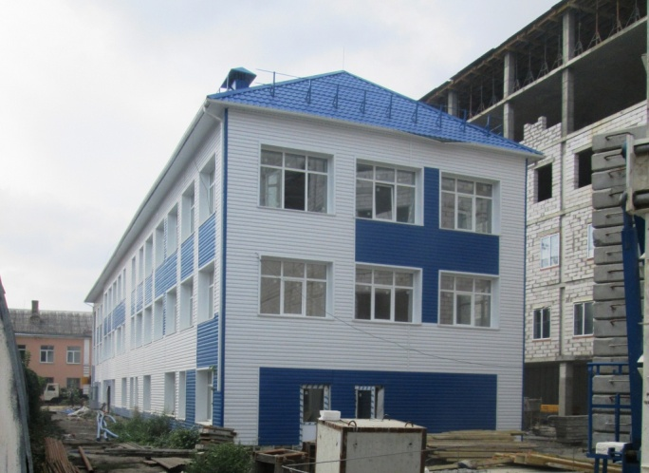
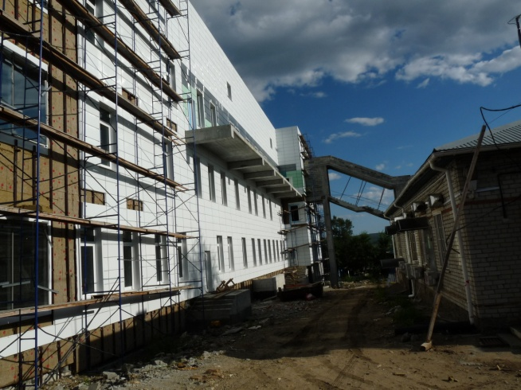
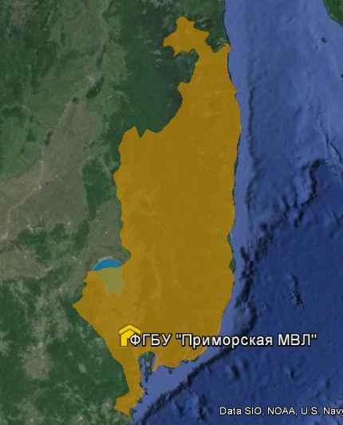
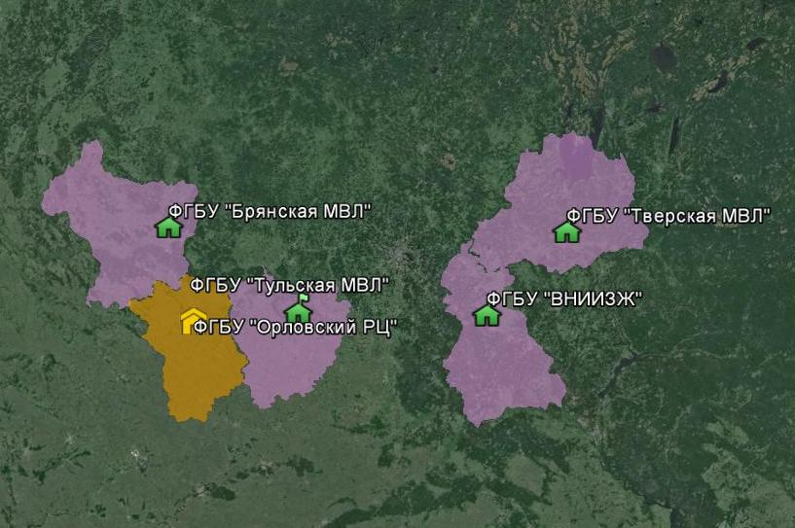
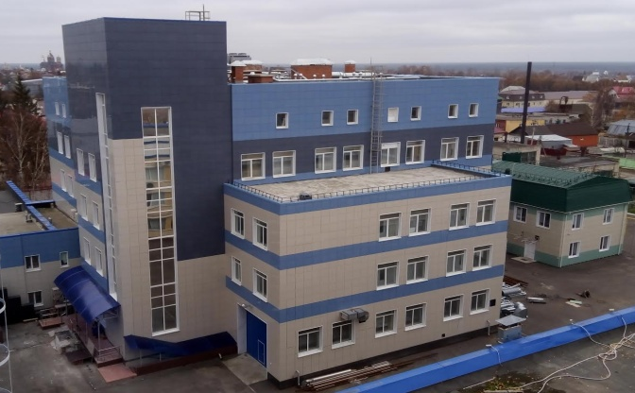
Объекты капстроительства, в рамках Госпрограммы
«Предупреждение распространения и ликвидация АЧС на территории РФ»
ФГБУ «Орловский РЦ»
ФГБУ «Приморская МВЛ»
ФГБУ «Брянская МВЛ»

Slide 34
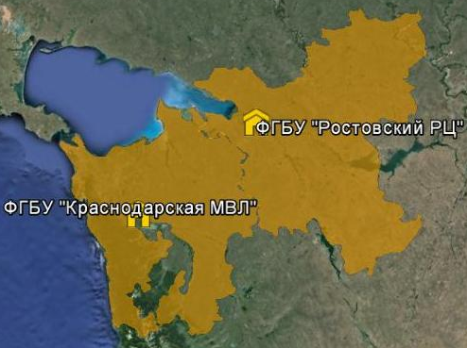
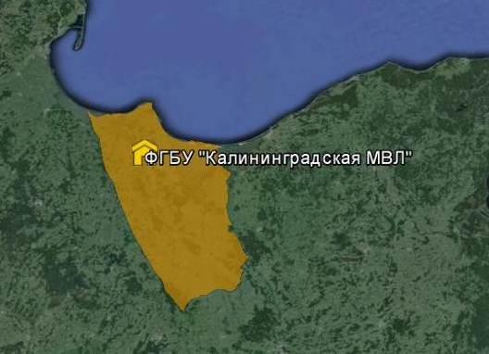
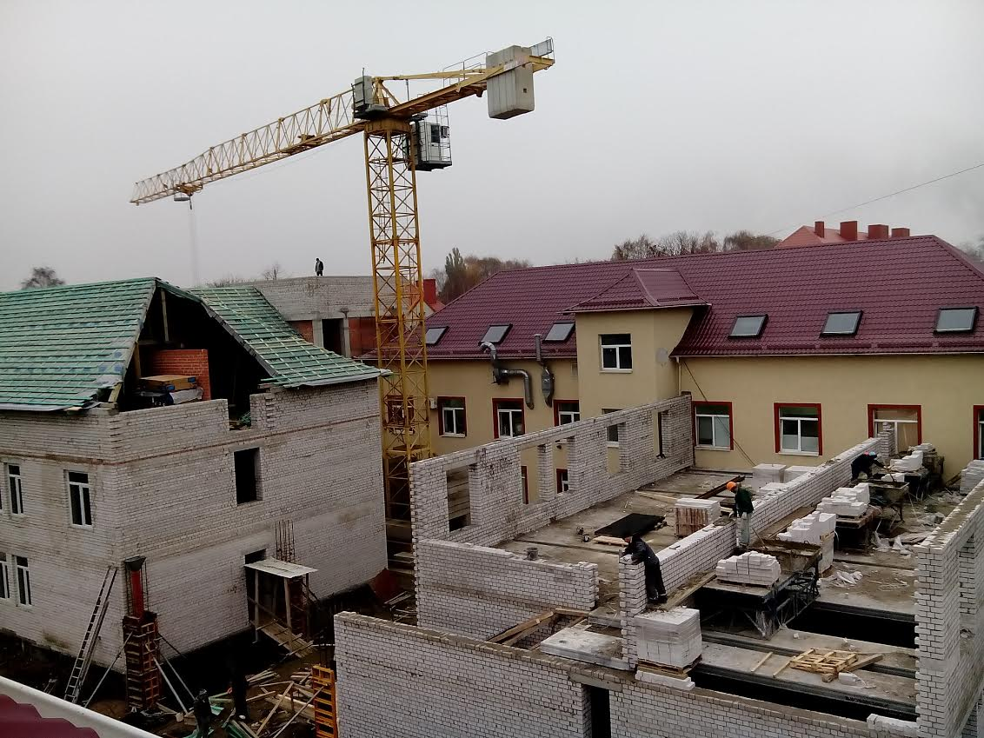
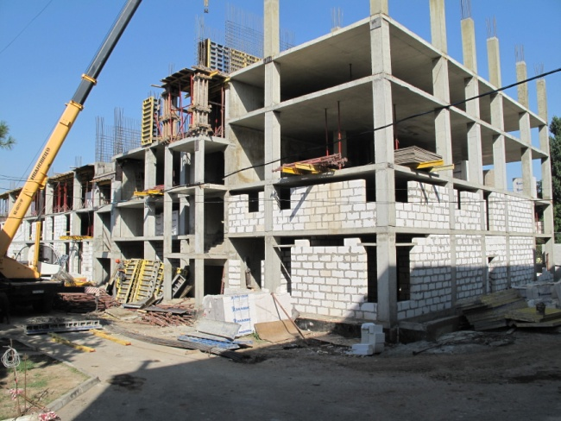
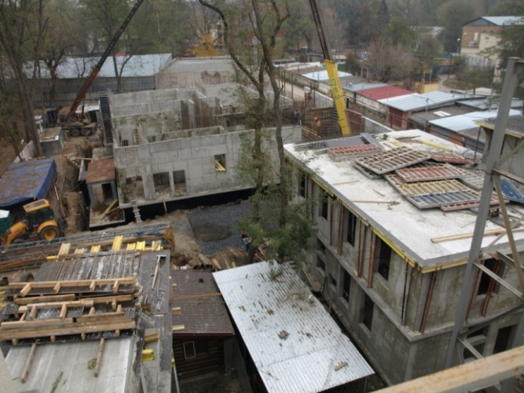
Объекты капстроительства, в рамках Госпрограммы
«Предупреждение распространения и ликвидация АЧС на территории РФ»
ФГБУ «Орловский РЦ»
ФГБУ «Ростовский РЦ»
ФГБУ «Калининградская МВЛ»

Slide 35
Объекты капитального строительства, в рамках Госпрограммы:
«Предупреждение распространения и ликвидация АЧС на территории Российской Федерации»
№ п/п | Учреждение | Площадь, кв. м. | Срок ввода в эксплуатацию
1 | ФГБУ «Орловский референтный центр Россельхознадзора» | 7 916,9 | 2015
2 | ФГБУ «Брянская межобластная ветеринарная лаборатория» | 3 214,6 | 2015
3 | ФГБУ «Тверская межобластная ветеринарная лаборатория» | 4 387,8 | 2016
4 | ФГБУ «Ростовский референтный центр Россельхознадзора» | 4021,7 | 2016
5 | ФГБУ «Краснодарская межобластная ветеринарная лаборатория» | 8 850,1 | 2016
6 | ФГБУ «Приморская межобластная ветеринарная лаборатория» | 6 544,1 | 2017
7 | ФГБУ «Калининградская межобластная ветеринарная лаборатория» | 3 704,2 | 2017
8 | ФГБУ «Федеральный центр охраны здоровья животных» | 5 063,8 | 2019
9 | ФГБУ «Тульская межобластная ветеринарная лаборатория» | 6 000,0 | 2019

Slide 36
Объекты капитального строительства, в рамках Госпрограммы:
«Предупреждение распространения и ликвидация АЧС на территории Российской Федерации»
№ п/п | Учреждение | Объем бюджетных ассигнований на весь период строительства, тыс. руб. | Объем бюджетных ассигнований на 2015 год, тыс. руб. | Кассовый расход (тыс. руб.) на 13.11.2015 , % от годового лимита бюджетных средств
1 | ФГБУ «Брянская МВЛ» | 341 070,00 | 83 112,60 | 69 590,5 (83,7 %)
2 | ФГБУ «Орловский РЦ» | 138 066,10 | 138 066,05 | 105 044,2 (76,1 %)
3 | ФГБУ «Ростовский РЦ» | 318 188,5 | 238 249,3 | 168 329,1 (70,6 %)
4 | ФГБУ «ВНИИЗЖ» | 1 036 738,09 | 40 202,2 | 24 198,4 (60,2 %)
5 | ФГБУ «Тульская МВЛ» | 456 337,3 | 34 200,0 | 20 520,0 (60,0 %)
6 | ФГБУ «Приморская МВЛ» | 580 944,15 | 142 583,9 | 72 149,7 (50,6 %)
7 | ФГБУ «Краснодарская МВЛ» | 299 274,5 | 102 271,4 | 80 841,1 (33,1 %)
8 | ФГБУ «Тверская МВЛ» | 337 383,60 | 273 116,50 | 51 627,0 (18,9 %)
9 | ФГБУ «Калининградская МВЛ» | 299 274,5 | 102 271,4 | 16 361,7 (16 %)

Slide 37
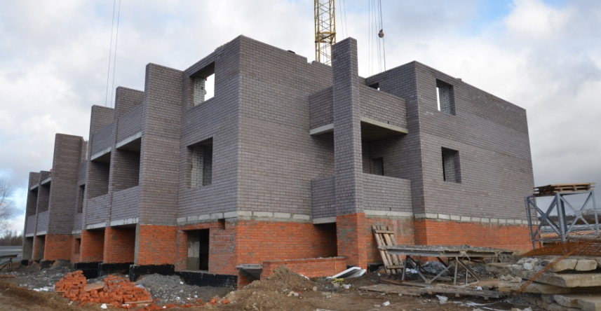
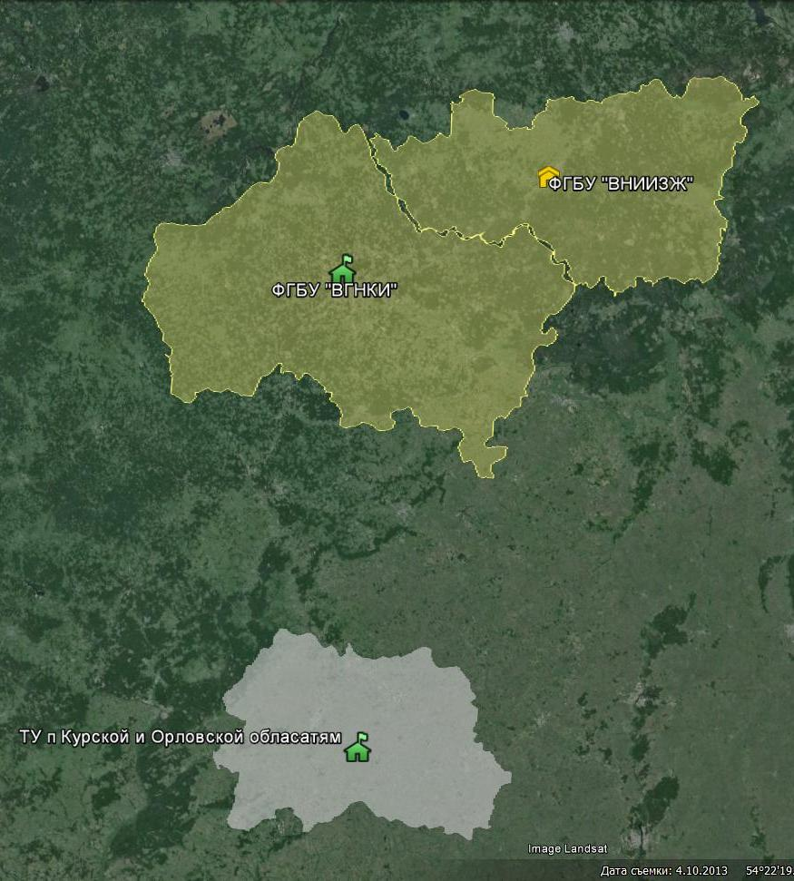
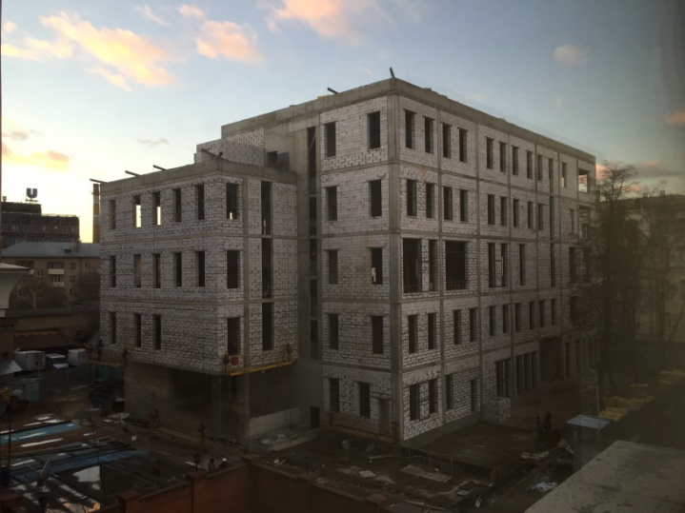
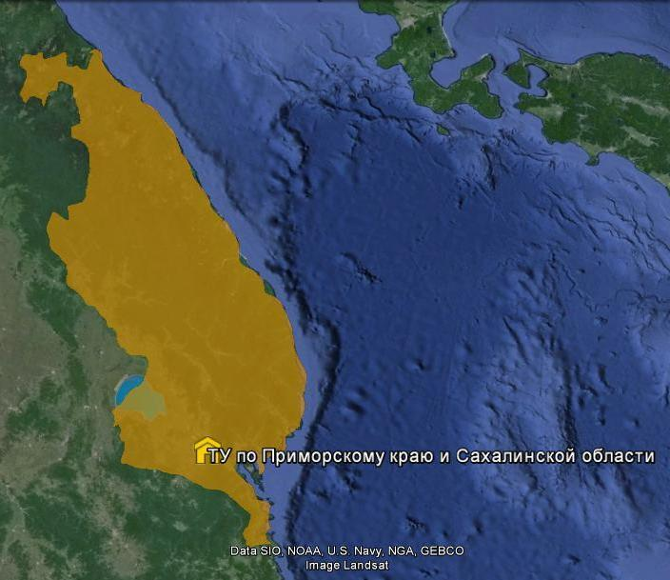
Объекты капстроительства, в рамках Госпрограммы
«Обеспечение функций в области ветеринарного и фитосанитарного надзора» (кроме объектов ГМО)
ФГБУ «ВНИИЗЖ»
ФГБУ «ВГНКИ»

Slide 38
Объекты капитального строительства, в рамках Госпрограммы:
«Обеспечение функций в области ветеринарного и фитосанитарного надзора» (кроме объектов ГМО)
№ п/п | Учреждение | Площадь, кв. м. | Срок ввода в эксплуатацию
1 | ФГБУ «ВНИИЗЖ» «Строительство многоквартирных домов с инженерными сетями и сооружениями по адресу: г. Владимир, мкр. Юрьевец, квартал № 10. | 5 414,3 | 2016
2 | ФГБУ «ВГНКИ» «Реконструкция территории ФГБУ "ВГНКИ" со строительством здания "Центра Всемирной Организации здравоохранения животных (МЭБ) по пищевой безопасности, диагностике и борьбе с болезнями животных стран Восточной Европы, Центральной Азии и Закавказья" | 7 999,8 | 2016
3 | ТУ по Орловской и Курской областям «Реконструкция административного здания со строительством мансардного этажа по ул. Пожарная, 72 в г. Орле (2-ой этап)» | 2 202,2 | 2016
4 | ТУ по Приморскому краю и Сахалинской области «Реконструкция с расширением административного здания Управления Россельхознадзора по Приморскому краю, расположенного по адресу: г. Владивосток, ул. Воропаева, 33» | 1 026,4 | 2016

Slide 39
Объекты капитального строительства, в рамках Госпрограммы:
«Обеспечение функций в области ветеринарного и фитосанитарного надзора» (кроме объектов ГМО)
№ п/п | Учреждение | Объем бюджетных ассигнований на весь период строительства, тыс. руб. | Объем бюджетных ассигнований на 2015 год, тыс. руб. | Кассовый расход (тыс. руб.) на 13.11.2015 , % от годового лимита бюджетных средств
1 | ФГБУ «ВНИИЗЖ» (многоквартирный дом) | 186 750,0 | 107 071,3 | 0
2 | ФГБУ «ВГНКИ» (МЭБ) | 656 778,3 | 283 549,4 | 185 095,6 (65,3 %)
3 | ТУ по Орловской и Курской областям | 43 372,7 | 37 098,0 | 21 341,5 (57.5 %)
4 | ТУ по Приморскому краю и Сахалинской области | 57 716,0 | 50 334,0 | 0

Slide 40
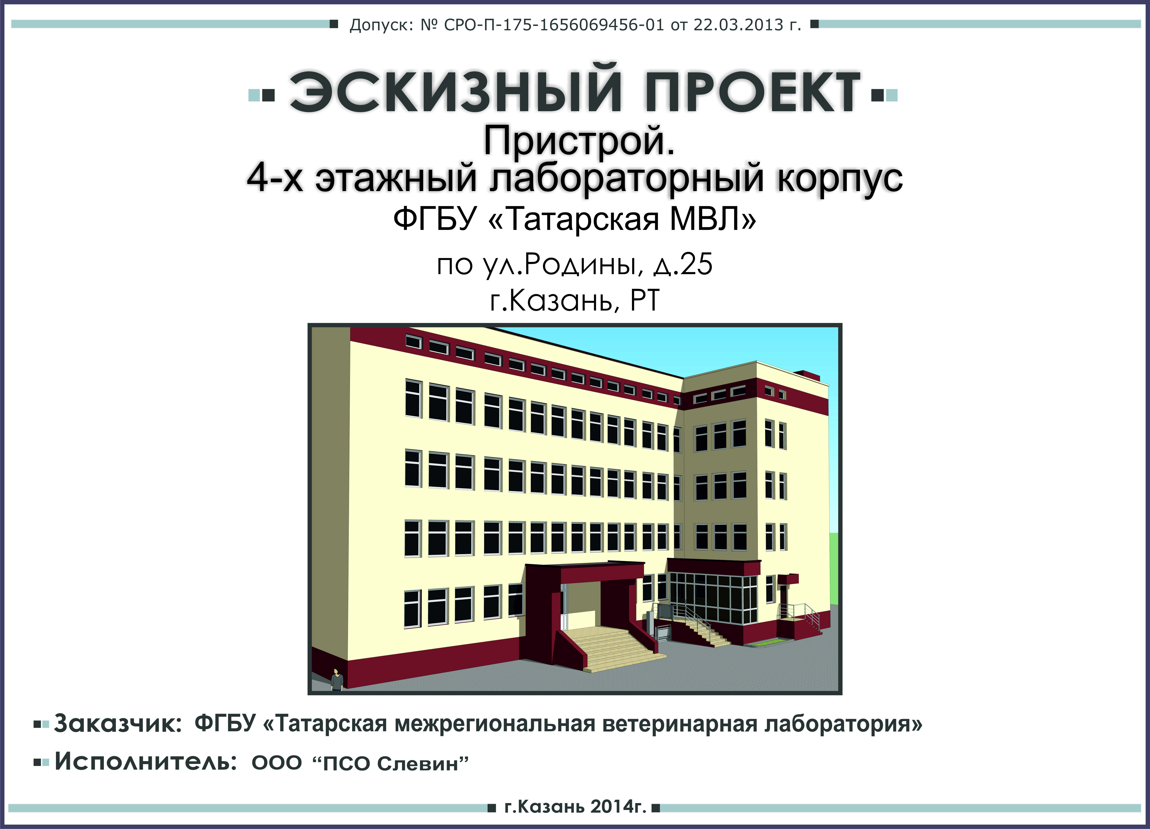
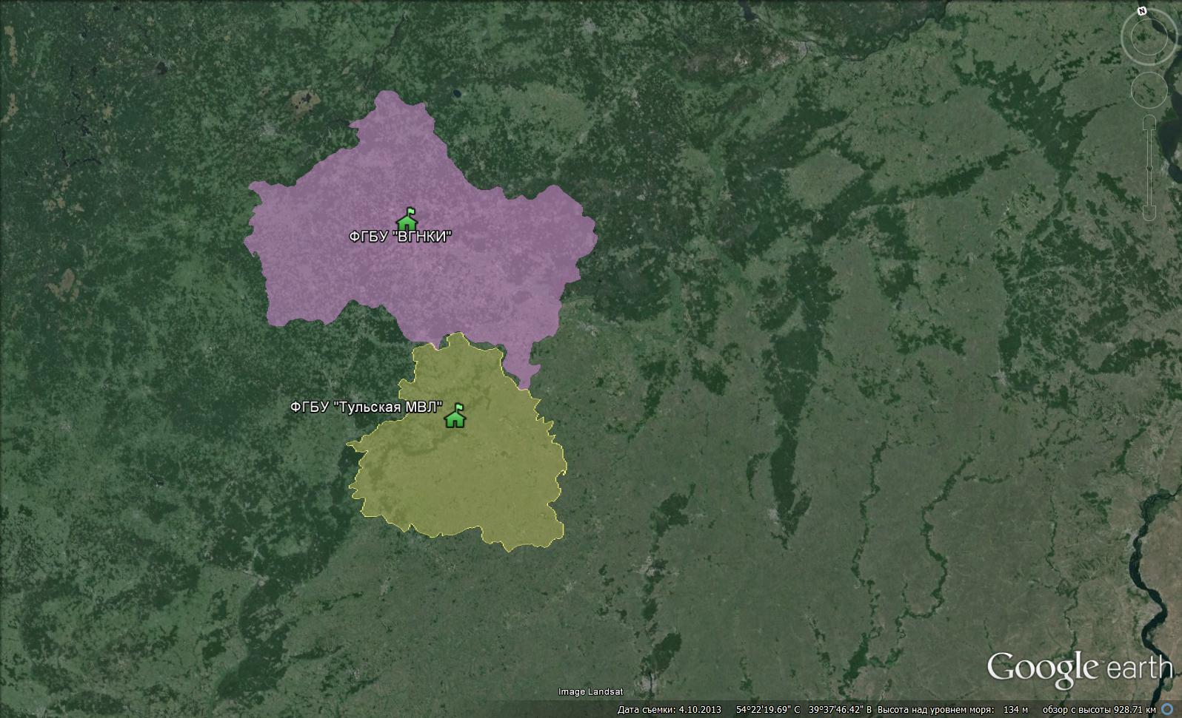
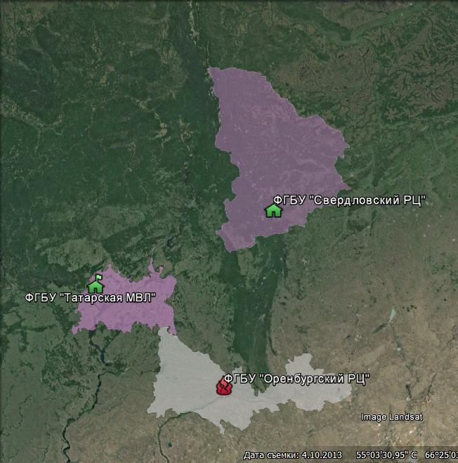
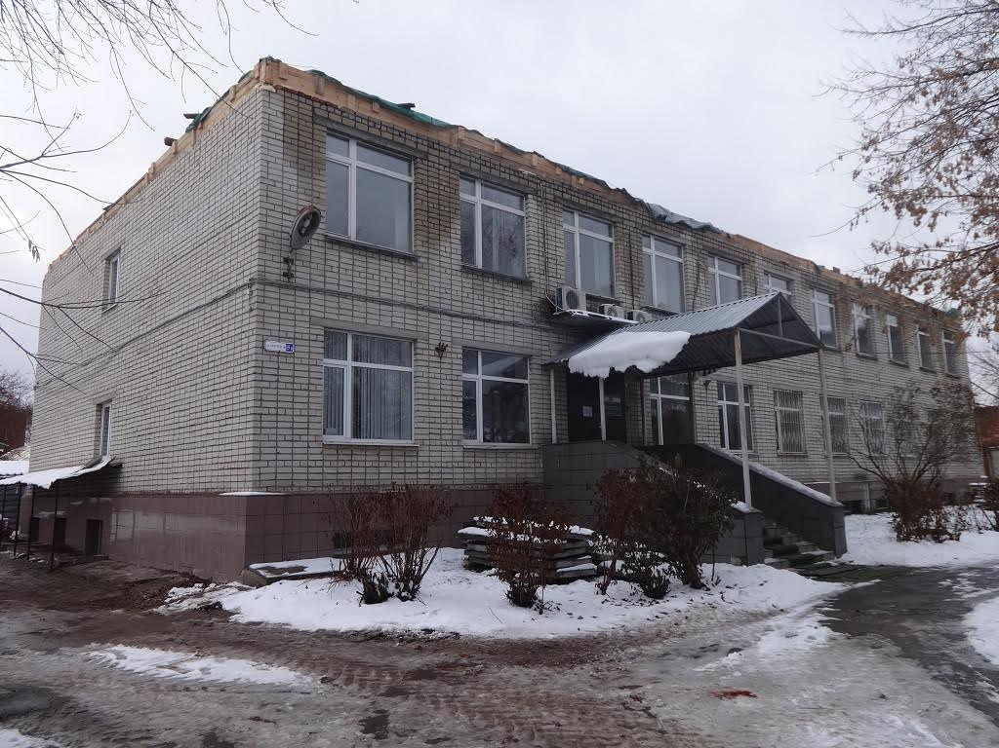
Объекты капстроительства, в рамках Госпрограммы
«Обеспечение функций в области ветеринарного и фитосанитарного надзора». Объекты ГМО
ФГБУ «Татарская МВЛ»
ФГБУ «Свердловский РЦ»

Slide 41
Объекты капитального строительства, в рамках Госпрограммы:
«Обеспечение функций в области ветеринарного и фитосанитарного надзора». Объекты ГМО
№ п/п | Учреждение | Площадь, кв. м. | Срок ввода в эксплуатацию
1 | ФГБУ «Оренбургский референтный центр Россельхознадзора» | 1 372,7 | 2015
2 | ФГБУ «Тульская межобластная ветеринарная лаборатория» | 318,0 | 2015
3 | ФГБУ «Татарская межрегиональная ветеринарная лаборатория» | 789,2 | 2015
4 | ФГБУ «Свердловский референтный центр Россельхознадзора» | 1 766,2 | 2015
5 | ФГБУ «ВГНКИ» | 5 517,2 | 2020

Slide 42
Объекты капитального строительства, в рамках Госпрограммы:
«Обеспечение функций в области ветеринарного и фитосанитарного надзора». Объекты ГМО
№ п/п | Учреждение | Объем бюджетных ассигнований на весь период строительства, тыс. руб. | Объем бюджетных ассигнований на 2015 год, тыс. руб. | Кассовый расход (тыс. руб.) на 13.11.2015 , % от годового лимита бюджетных средств
1 | ФГБУ «Оренбургский РЦ» | 67 166,1 | 67 166,1 | 0
2 | ФГБУ «Тульская МВЛ» | 20 790,53 | 20 790,53 | 0
3 | ФГБУ «Татарская МВЛ» | 45 835,93 | 45 835,93 | 0
4 | ФГБУ «Свердловский РЦ» | 27 434,4 | 27 434,4 | 0
5 | ФГБУ «ВГНКИ» | 725 801,0 | 19 418,1 | 3 540,0 (18,2 %)

Slide 43
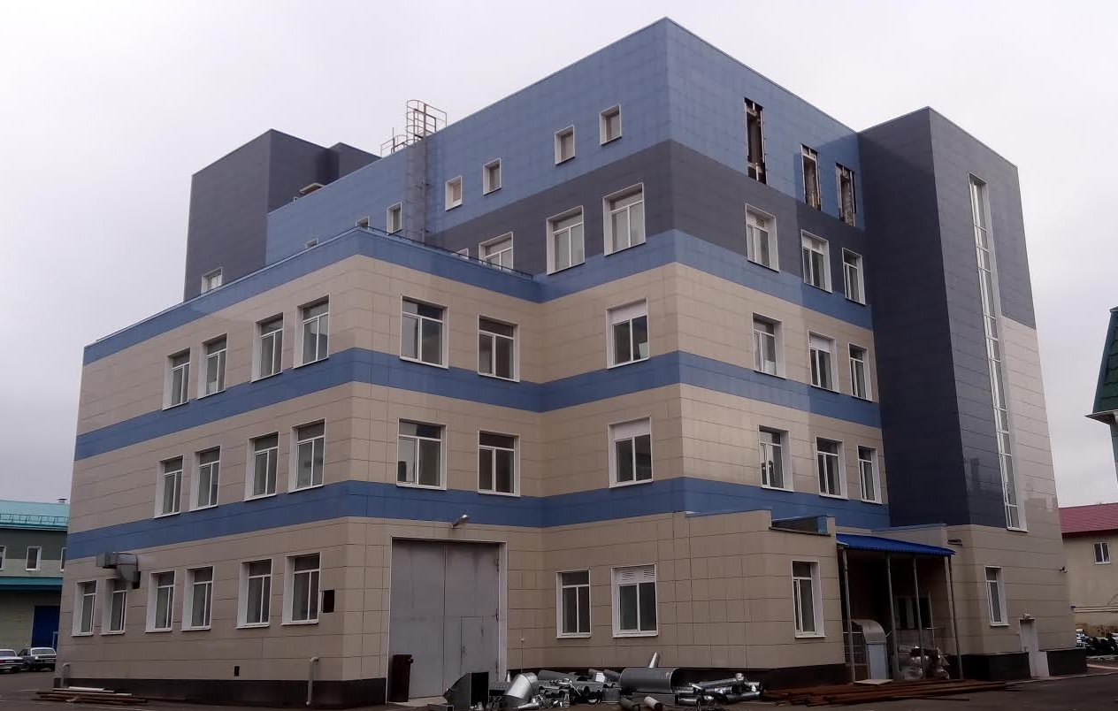
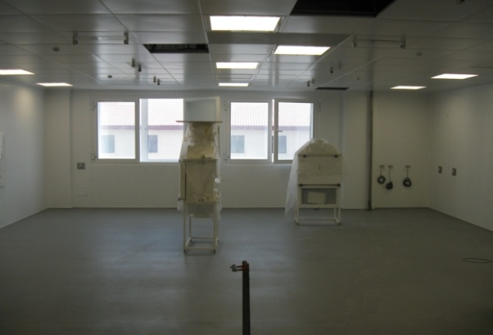
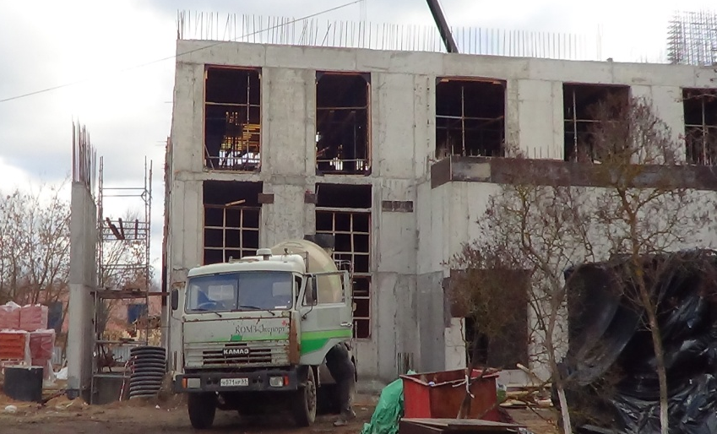
Контроль за объектами капитального строительства
Россельхознадзором 25.09.2014 №ФС-АС-2/18313 было поручено ФГБУ установить видеокамеры на объектах капитального строительства, которые осуществляют свою работу в режиме on-line.
На сайтах федеральных государственных бюджетных учреждений создан раздел «Наше строительство», где осуществляется прямая трансляция с камер, установленных на строительных площадках, что позволяет контролировать ход строительства.
ФГБУ «Брянская МВЛ» - общий вид объекта
ФГБУ «Брянская МВЛ» - внутренняя отделка
ФГБУ «Тверская МВЛ»

Slide 44
Объекты капитального строительства, включенные в Госпрограмму на 2016-2020 годы:
«Предупреждение распространения и ликвидация АЧС на территории Российской Федерации»
№ п/п | Учреждение | Площадь, кв. м. | Срок ввода в эксплуатацию
1 | ФГБУ «Забайкальский референтный центр Россельхознадзора» | 3 500,0 | 2020
2 | ФГБУ «Иркутская межобластная ветеринарная лаборатория» | 3 440,0 | 2020
3 | ФГБУ «Кемеровская межобластная ветеринарная лаборатория» | 300,0 | 2020
4 | ФГБУ «Саратовская межобластная ветеринарная лаборатория» | 3 097,9 | 2020
5 | ФГБУ «Челябинская межобластная ветеринарная лаборатория» | 3 220,0 | 2020
6 | ФГБУ «Ленинградская межобластная ветеринарная лаборатория» | 3 000,0 | 2020
7 | ФГБУ «Новосибирская межобластная ветеринарная лаборатория» | 3 720,0 | 2020

Slide 45
Лабораторное оборудование

Slide 46
Текущее состояние закупки и поставки оборудования
По лоту ВЭЖХ МС/МС (организатор ФГБУ «Татарская МВЛ») из 11 единиц в ФГБУ поставлено 7 единиц – 64%)
По лоту газовые хроматографы (организатор ФГБУ «Тульская МВЛ») из 9 единиц в ФГБУ поставлено 8 единиц – 89%
По лоту пробоподготовки (организатор ФГБУ «Тульская МВЛ») из 30 единиц в ФГБУ поставлено 19 единиц – 64 %
По лоту аналитического оборудования (организатор ФГБУ «Сахалинская МВЛ») из 23 единицы в ФГБУ поставлено 11 единиц – 48%
По лоту общелабораторного оборудования (организатор ФГБУ «Сахалинская МВЛ») все 52 единицы поставлены – 100%

